Slide 1
THUPC2023 C 老虎机
Itst
THU, IIIS
2023/05/28
Idea comes from: 忘了。 （后记是什么意思呢？）

Slide 2
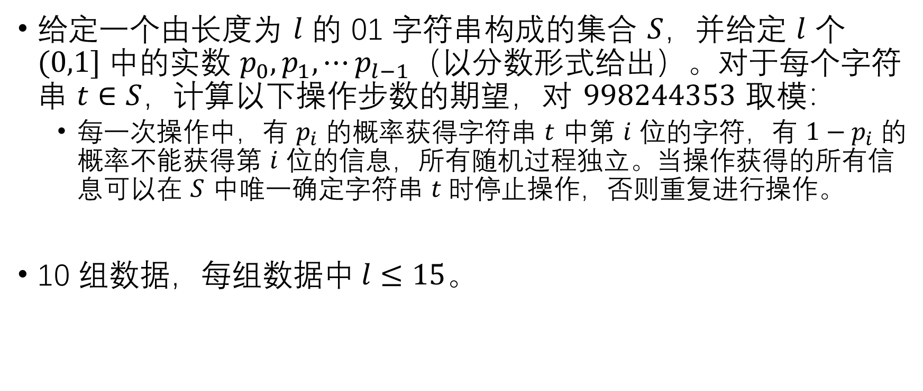
题意
给定一个由长度为 $l$ 的 01 字符串构成的集合 $S$，并给定 $l$ 个 $(0,1] 中$的实数 $p_{0},p_{1},⋯p_{l−1}$（以分数形式给出）。对于每个字符串 $t∈S$，计算以下操作步数的期望，对 $998244353$ 取模：
每一次操作中，有 $p_{i}$ 的概率获得字符串 $t$ 中第 $i$ 位的字符，有 $1−p_{i}$ 的概率不能获得第 $i$ 位的信息，所有随机过程独立。当操作获得的所有信息可以在 $S$ 中唯一确定字符串 $t 时停止操作，$否则重复进行操作。
10 组数据，每组数据$中 l≤15$。

Slide 3
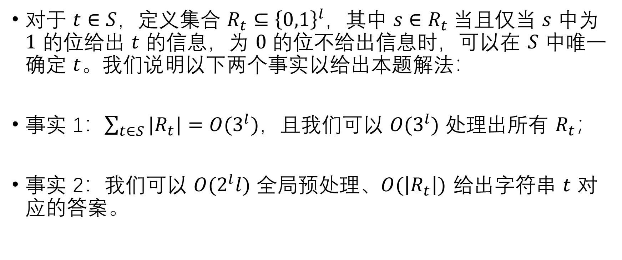
解法
对于 $t∈S$，定义集合 $R_{t}⊆{\left\{0,1\right\}}^{l}，$其中 $s∈R_{t} 当且仅$当 $s$ 中为 $1$ 的位给出 $t$ 的信息，为 $0$ 的位不给出信息时，可以在 $S$ 中唯一确定 $t$。我们说明以下两个事实以给出本题解法：
事实 1：$\sum_{t∈S}{|R_{t}|}=O(3^{l})$，且我们可以 $O(3^{l})$ 处理出所有 $R_{t}$；
事实 2：我们可以 $O(2^{l}l)$ 全局预处理、$O(\left|R_{t}\right|)$ 给出字符串 $t$ 对应的答案。

Slide 4
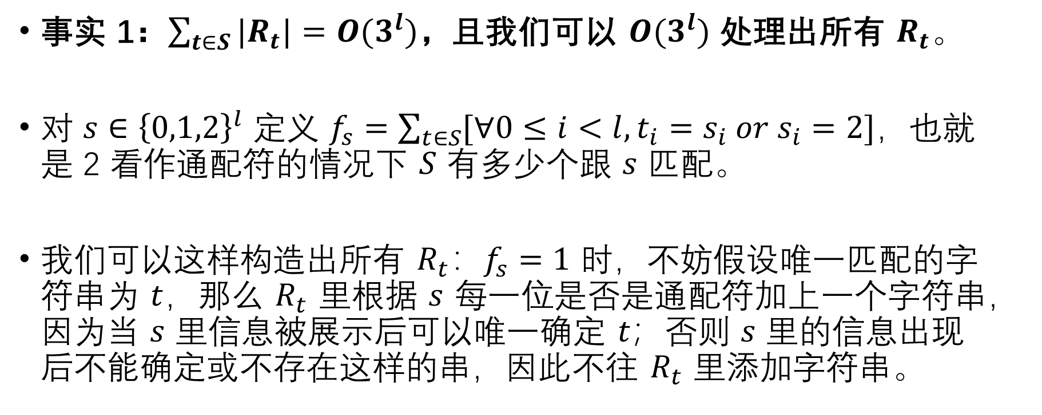
解法
事实 1：$\sum_{t∈S}{|R_{t}|}=O(3^{l})$，且我们可以 $O(3^{l})$ 处理出所有 $R_{t}。$
对 $s∈{\left\{0,1,2\right\}}^{l}$ 定义 $f_{s}=\sum_{t∈S}{[∀0≤i<l, t_{i}=s_{i} or s_{i}=2]}$，也就是 2 看作通配符的情况下 $S$ 有多少个跟 $s$ 匹配。
我们可以这样构造出所有 $R_{t}$：$f_{s}=1$ 时，不妨假设唯一匹配的字符串为 $t$，那么 $R_{t}$ 里根据 $s$ 每一位是否是通配符加上一个字符串，因为当 $s$ 里信息被展示后可以唯一确定 $t$；否则 $s$ 里的信息出现后不能确定或不存在这样的串，因此不往 $R_{t}$ 里添加字符串。

Slide 5
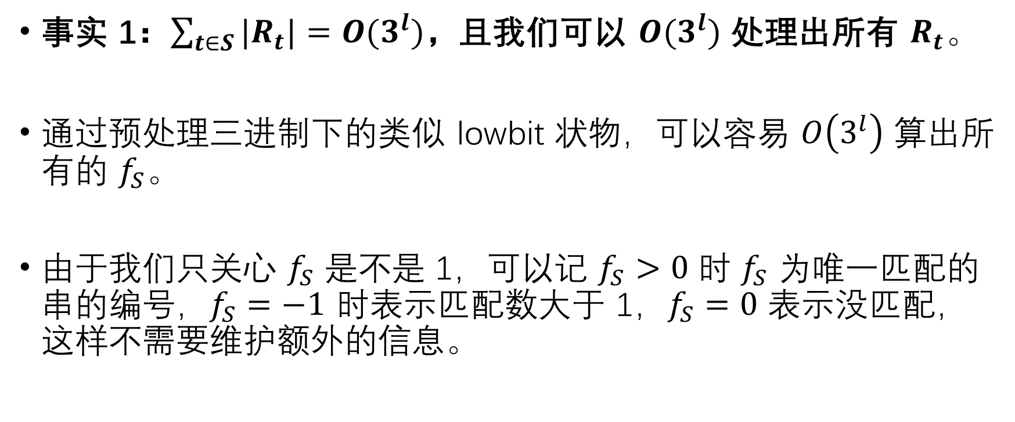
解法
事实 1：$\sum_{t∈S}{|R_{t}|}=O(3^{l})$，且我们可以 $O(3^{l})$ 处理出所有 $R_{t}。$
通过预处理三进制下的类似 lowbit 状物，可以容易 $O\left(3^{l}\right)$ 算出所有的 $f_{S}$。
由于我们只关心 $f_{S}$ 是不是 1，可以记 $f_{S}>0$ 时 $f_{S}$ 为唯一匹配的串的编号，$f_{S}=−1$ 时表示匹配数大于 1，$f_{S}=0$ 表示没匹配，这样不需要维护额外的信息。

Slide 6
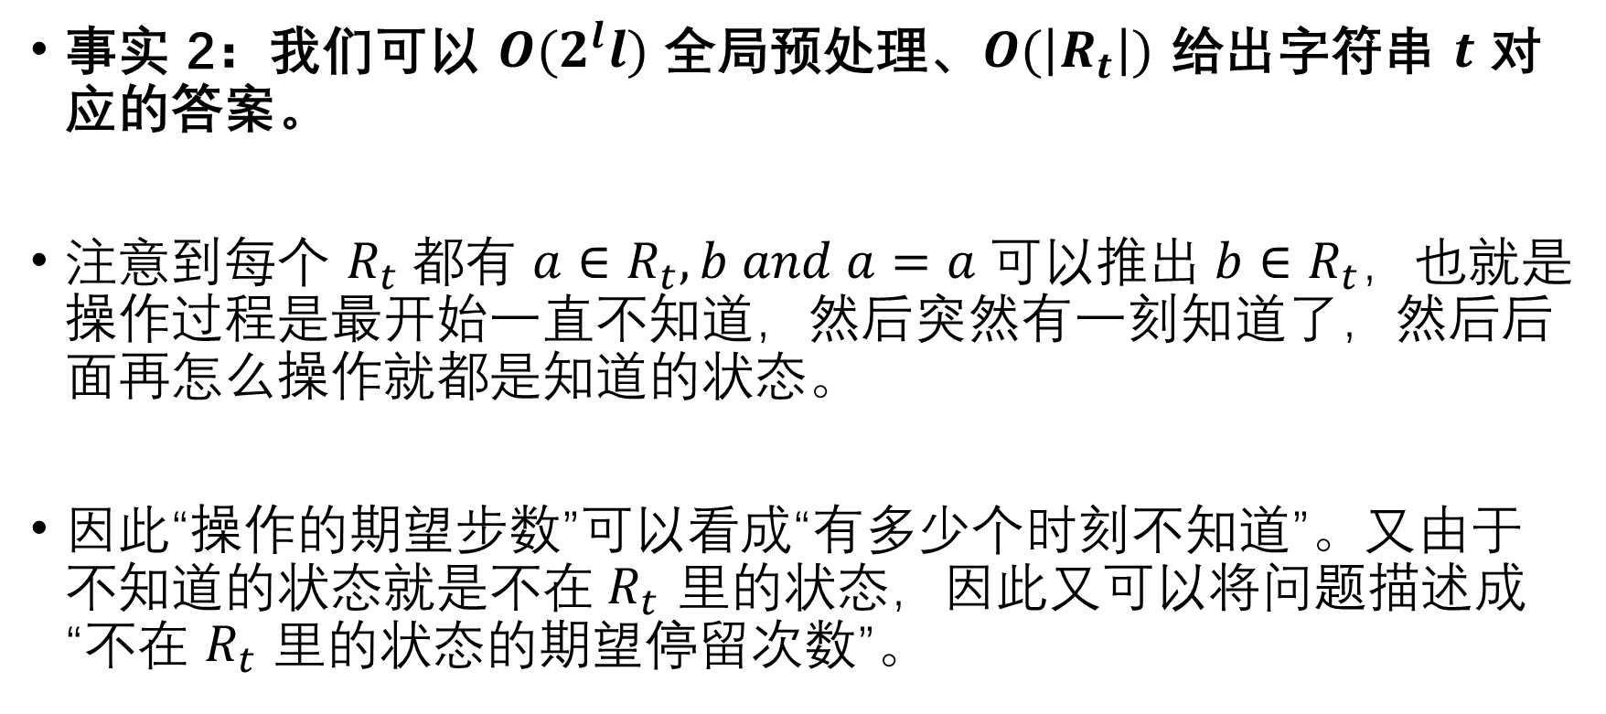
解法
事实 2：我们可以 $O(2^{l}l)$ 全局预处理、$O(\left|R_{t}\right|)$ 给出字符串 $t$ 对应的答案。
注意到每个 $R_{t}$都有 $a∈R_{t}, b and a=a 可以推出 b∈R_{t}，$也就是操作过程是最开始一直不知道，然后突然有一刻知道了，然后后面再怎么操作就都是知道的状态。
因此“操作的期望步数”可以看成“有多少个时刻不知道”。又由于不知道的状态就是不在$R_{t}$ 里的状态，因此又可以将问题描述成“不在 $R_{t}$ 里的状态的期望停留次数”。

Slide 7
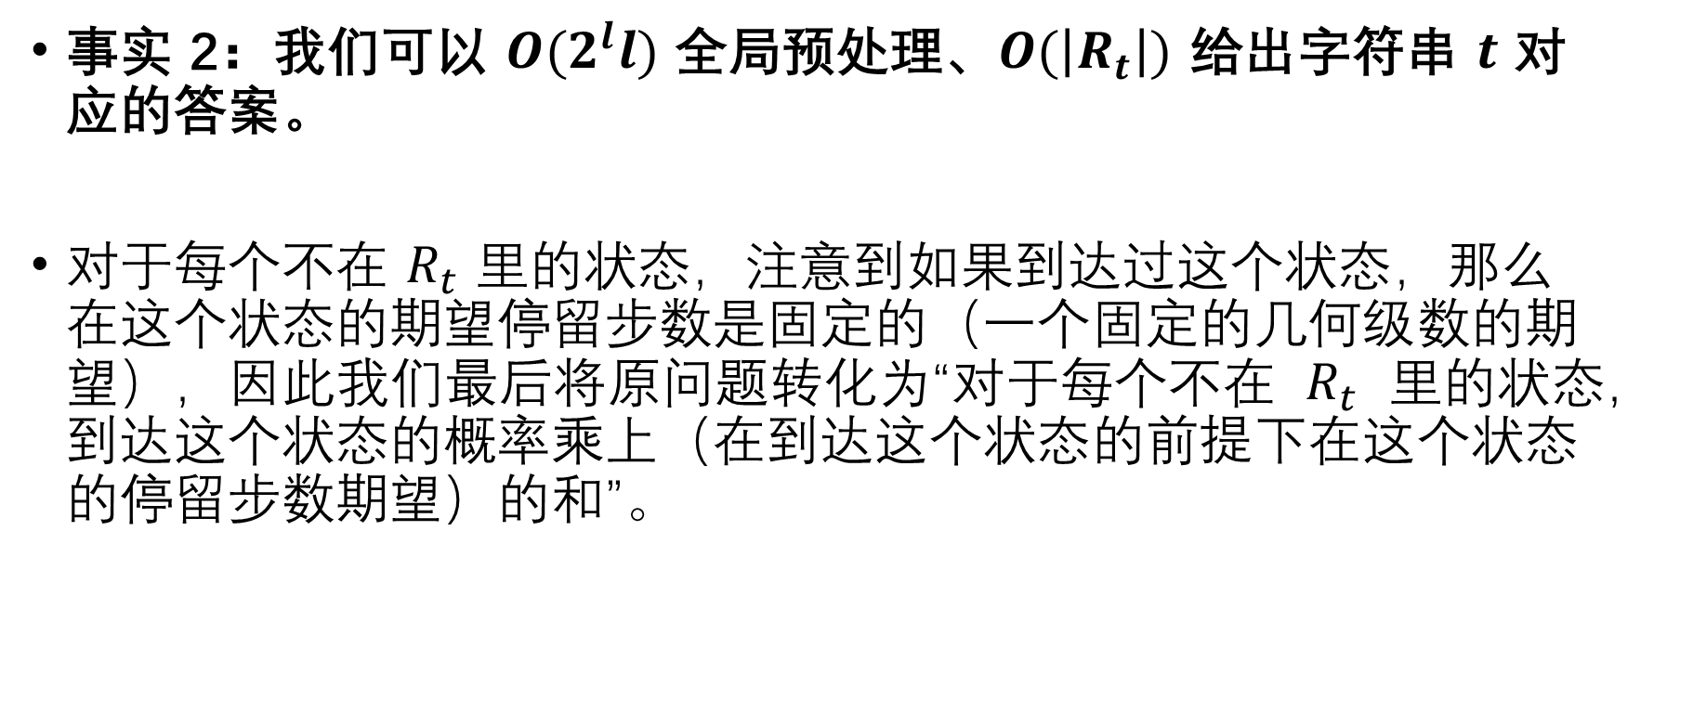
解法
事实 2：我们可以 $O(2^{l}l)$ 全局预处理、$O(\left|R_{t}\right|)$ 给出字符串 $t$ 对应的答案。
对于每个不在 $R_{t}$ 里的状态，注意到如果到达过这个状态，那么在这个状态的期望停留步数是固定的（一个固定的几何级数的期望），因此我们最后将原问题转化为“对于每个不在 $R_{t}$ 里的状态，到达这个状态的概率乘上（在到达这个状态的前提下在这个状态的停留步数期望）的和”。

Slide 8
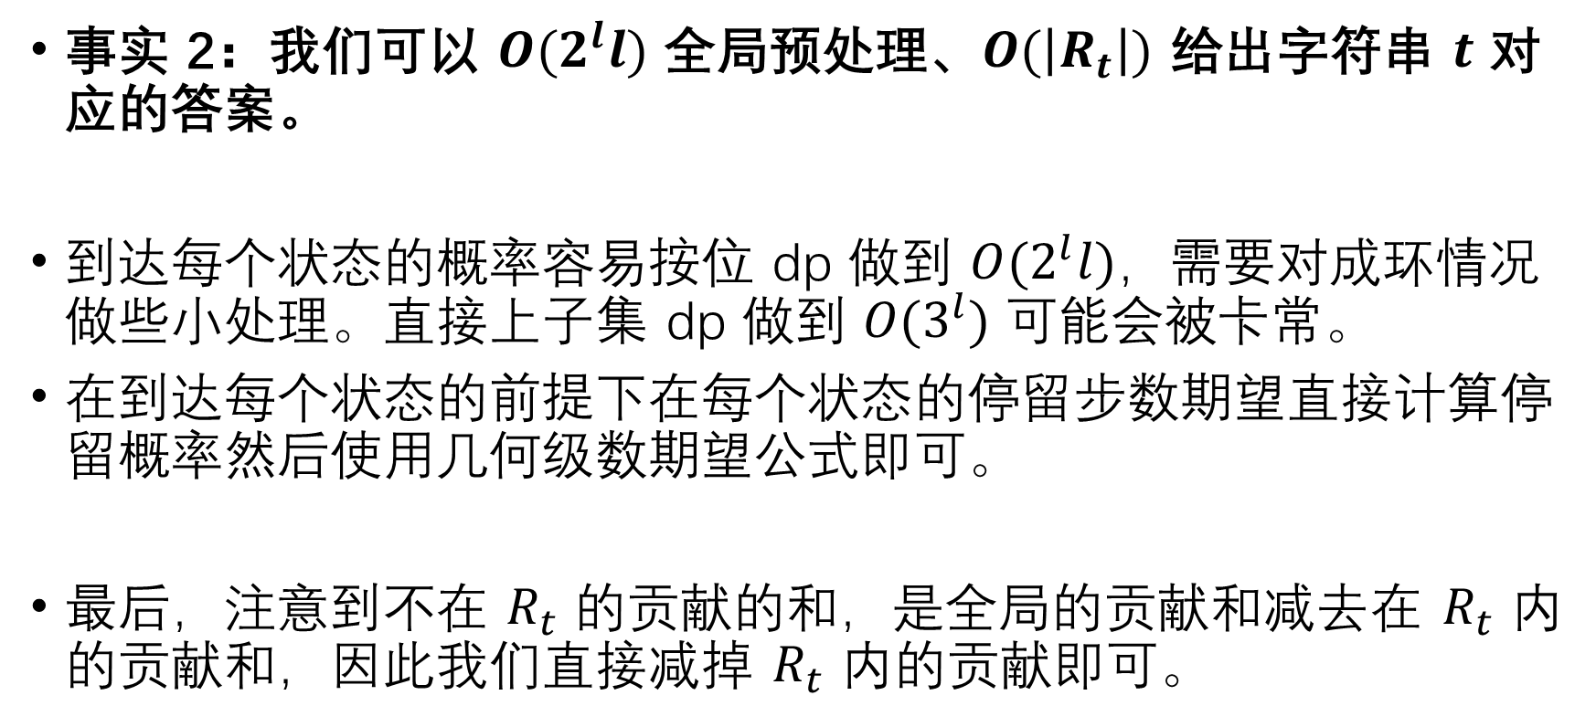
解法
事实 2：我们可以 $O(2^{l}l)$ 全局预处理、$O(\left|R_{t}\right|)$ 给出字符串 $t$ 对应的答案。
到达每个状态的概率容易按位 dp 做到 $O(2^{l}l)$，需要对成环情况做些小处理。直接上子集 dp 做到 $O(3^{l})$ 可能会被卡常。
在到达每个状态的前提下在每个状态的停留步数期望直接计算停留概率然后使用几何级数期望公式即可。
最后，注意到不在 $R_{t}$ 的贡献的和，是全局的贡献和减去在 $R_{t}$ 内的贡献和，因此我们直接减掉 $R_{t}$ 内的贡献即可。

Slide 9
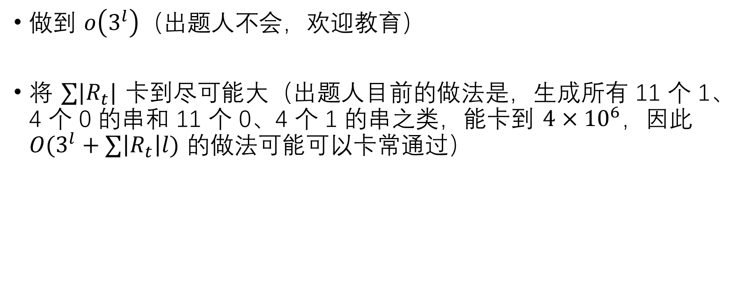
Bonus
做到 $o\left(3^{l}\right)（$出题人不会，欢迎教育）
将 $∑|R_{t}|$ 卡到尽可能大（出题人目前的做法是，生成所有 11 个 1、4 个 0 的串和 11 个 0、4 个 1 的串之类，能卡到 $4×{10}^{6}$，因此 $O(3^{l}+∑\left|R_{t}\right|l)$ 的做法可能可以卡常通过）

